Slide 1
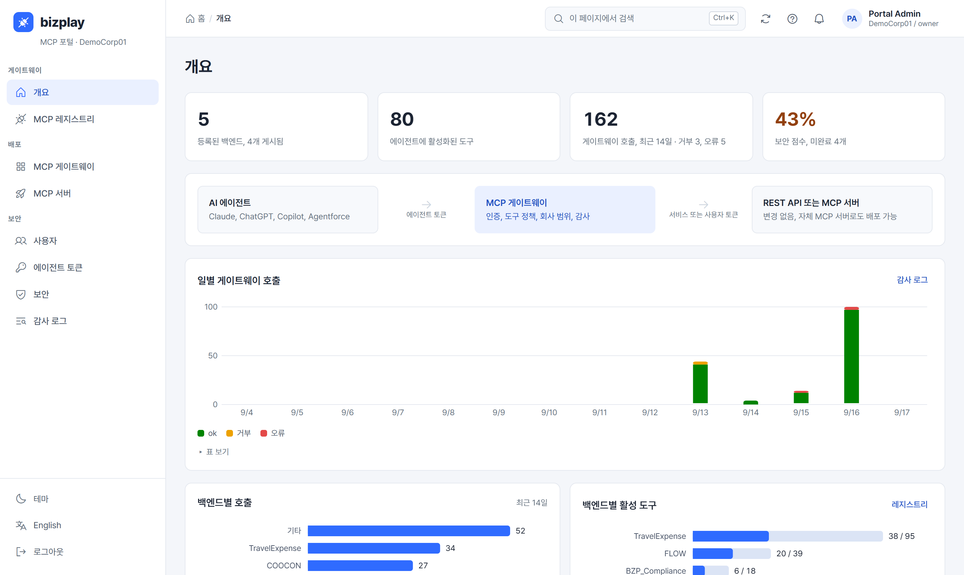
MCP 기반 AI 게이트웨이
고객이 이미 쓰고 있는 AI 어시스턴트 안에서 만나는 웹케시그룹 제품
개념, 아키텍처, 통제 모델, 그리고 제안 과제
웹케시그룹 × 충북대학교 AI융합연구실
2026년 9월
Notes:
오른쪽 화면은 목업이 아니라 실제로 동작하는 포털입니다. 이 자료의 내용은 실제 동작하는 것과 제안하는 것을 구분해 표시했습니다.

Slide 2



왜 지금인가
고객은 이미 AI 어시스턴트 안에서 일하고 있습니다
웹케시 제품이 Claude나 ChatGPT에서 쓰일지가 문제가 아닙니다. 그룹의 통제 안에서 쓰일지, 통제 밖에서 쓰일지가 문제입니다.
난립하는 연동
신원도 범위도 없음
통제도 기록도 없음
제품마다, AI 벤더마다 연동을 따로 만들어야 합니다. 제품과 어시스턴트의 조합 하나하나가 별도 프로젝트가 되고, 인증 방식도 제각각이며 시간이 갈수록 서로 어긋납니다.
어시스턴트는 누가 요청하는지, 어느 조직 소속인지, 무엇을 볼 수 있는지 알지 못합니다. 지금의 임시방편은 채팅 설정에 토큰을 붙여 넣는 것입니다.
어시스턴트가 어떤 작업을 해도 되는지, 변경에 확인이 필요한지 판단하는 장치가 없습니다. 재무 감사에서 인정될 기록도 남지 않습니다.
그룹 차원의 해법: 모든 어시스턴트와 모든 제품 사이에 하나의 통제 계층을 둡니다.
MCP 기반 AI 게이트웨이 · 웹케시그룹 × 충북대학교 AI융합연구실
2
Notes:
문제를 그룹 차원에서 제시합니다. 제품별, 벤더별로 따로 만든 연동에는 공통된 신원 확인과 감사가 없습니다.

Slide 3
개념
핵심 아이디어: 어시스턴트와 제품 사이의 단일 통제 계층
웹케시그룹의 모든 제품이 어시스턴트 안의 도구가 됩니다. 누가 무엇을 할 수 있는지는 그룹이 정하고 기록합니다.
AI 접점
그룹 통제 계층
그룹 제품 API
고객이 일하는 곳
MCP 레지스트리 + AI 게이트웨이
도메인 패키지
Claude · ChatGPT
레지스트리
제품 API를 한 번 등록하면 명세에서 도구가 생성됩니다. 설명, 위험 등급, 고객별 활성화를 관리합니다.
경비 · 협업
비즈플레이 · 쿠콘 · 플로우
Copilot · Agentforce
신원
고객은 게이트웨이에서 한 번만 로그인합니다. 모든 호출에 사용자와 소속 조직이 함께 전달됩니다.
중소기업 경영관리
경리나라 · 쿠콘
사내 또는 로컬 LLM
기업 자금관리
정책
어떤 도구를 누구에게 어떤 위험 등급으로 제공할지 정합니다. 조회는 기본 제공, 변경은 확인 후, 지급은 기존 결재선 안에서만 합니다.
브랜치Q · 인하우스뱅크Q · 대시보드
MCP 지원 클라이언트
연구비 관리
인증 정보 · 감사
고객별 제품 인증 정보는 게이트웨이가 보관합니다. 모든 호출과 거부가 기록됩니다.
rERP Q · RCMS
고객은 일상 언어로 요청합니다. 설치할 것도, 붙여 넣을 것도 없습니다.
제품은 수정하지 않습니다. 등록한 명세가 연동의 전부입니다.
일하는 곳은 하나
여러 제품에 걸친 업무를 한곳에서 완료
통제하는 곳도 하나
그룹 공통의 정책과 감사
낮은 추가 비용
제품·파트너 추가는 등록 한 번으로 완료
MCP 기반 AI 게이트웨이 · 웹케시그룹 × 충북대학교 AI융합연구실
3
Notes:
전체 아이디어를 한 장에 담았습니다.

Slide 4
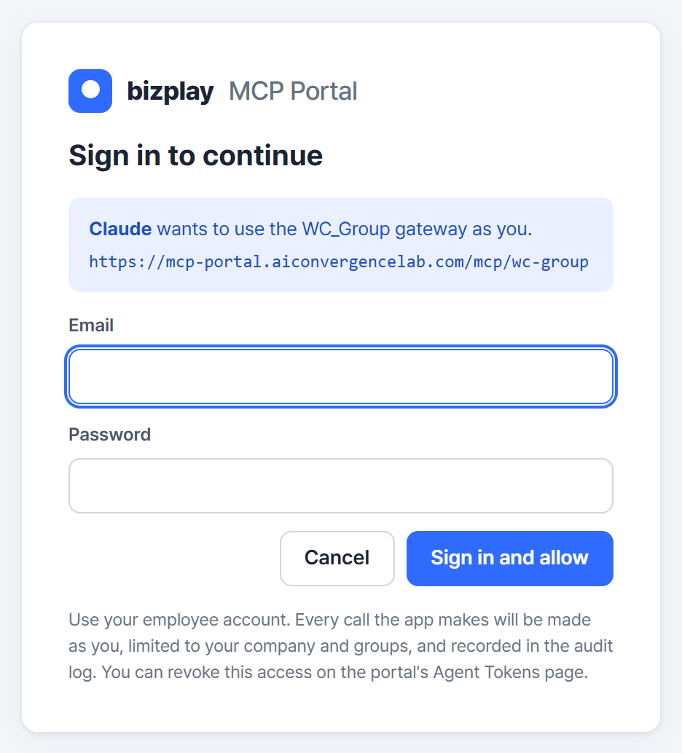




고객 관점
고객이 보는 것: 로그인 한 번, 그 밖에 새로운 것은 없음
게이트웨이가 고객에게 보여 주는 화면은 이것 하나뿐입니다. 그 뒤로 모든 제품은 어시스턴트 안의 도구입니다.
고객이 어시스턴트에 게이트웨이를 추가합니다
claude.ai나 ChatGPT에 주소 하나만 붙여 넣습니다. 로그인 방식은 어시스턴트가 스스로 찾아내므로 클라이언트 ID도 토큰도 필요 없습니다.
그룹의 로그인 페이지가 열립니다
어떤 어시스턴트가 어떤 게이트웨이를 요청하는지 표시됩니다. 고객은 회사 계정으로 로그인하며, 관리자 계정은 거부됩니다.
이후 어시스턴트는 그 사람에게 묶인 토큰을 사용합니다
수명이 짧고 자동으로 갱신되며 한 화면에서 폐기할 수 있습니다. 모든 호출은 고객의 조직 범위로 제한되고 기록됩니다.
그 밖에 설치할 것은 없습니다
나머지 업무는 각 제품의 화면을 그대로 씁니다. 어시스턴트는 일을 처리하는 창구가 하나 더 생기는 것입니다.
게이트웨이의 실제 로그인 페이지
MCP 기반 AI 게이트웨이 · 웹케시그룹 × 충북대학교 AI융합연구실
4
Notes:
고객의 온보딩은 이것이 전부입니다. 스크린샷은 Claude 커넥터가 실제로 여는 페이지입니다.

Slide 5
고객 관점
매월 하는 같은 업무, 도입 전과 후
제품 자체는 아무것도 바뀌지 않습니다.
도입 전
게이트웨이 도입 후
파악하기
비즈플레이, 쿠콘, 플로우를 차례로 열고 화면 사이에 숫자를 옮겨 적음
한 번만 물으면 어시스턴트가 세 제품을 모두 읽고 근거와 함께 답함
로그인
제품마다 로그인, 연동마다 토큰, 채팅 설정에 저장된 인증 정보
회사 계정으로 한 번 로그인. 제품에 공용 키가 전달되지 않음
조치하기
확인 후 플로우에 조치 요청을 직접 등록
어시스턴트가 초안을 만들고 고객이 확인하면 등록됨
지급하기
지금과 같은 결재선
지금과 같은 결재선. 어시스턴트는 준비와 보고만 하고 실행하지 않음
책임 추적
누가 무엇을 조회했는지 기록되지 않음
모든 호출, 거부, 로그인이 사유와 함께 기록됨
MCP 기반 AI 게이트웨이 · 웹케시그룹 × 충북대학교 AI융합연구실
5
Notes:
재무팀이 매월 하는 업무 하나로 아이디어를 설명합니다. 지급 단계는 의도적으로 바꾸지 않았다는 점을 짚어 주세요.

Slide 6
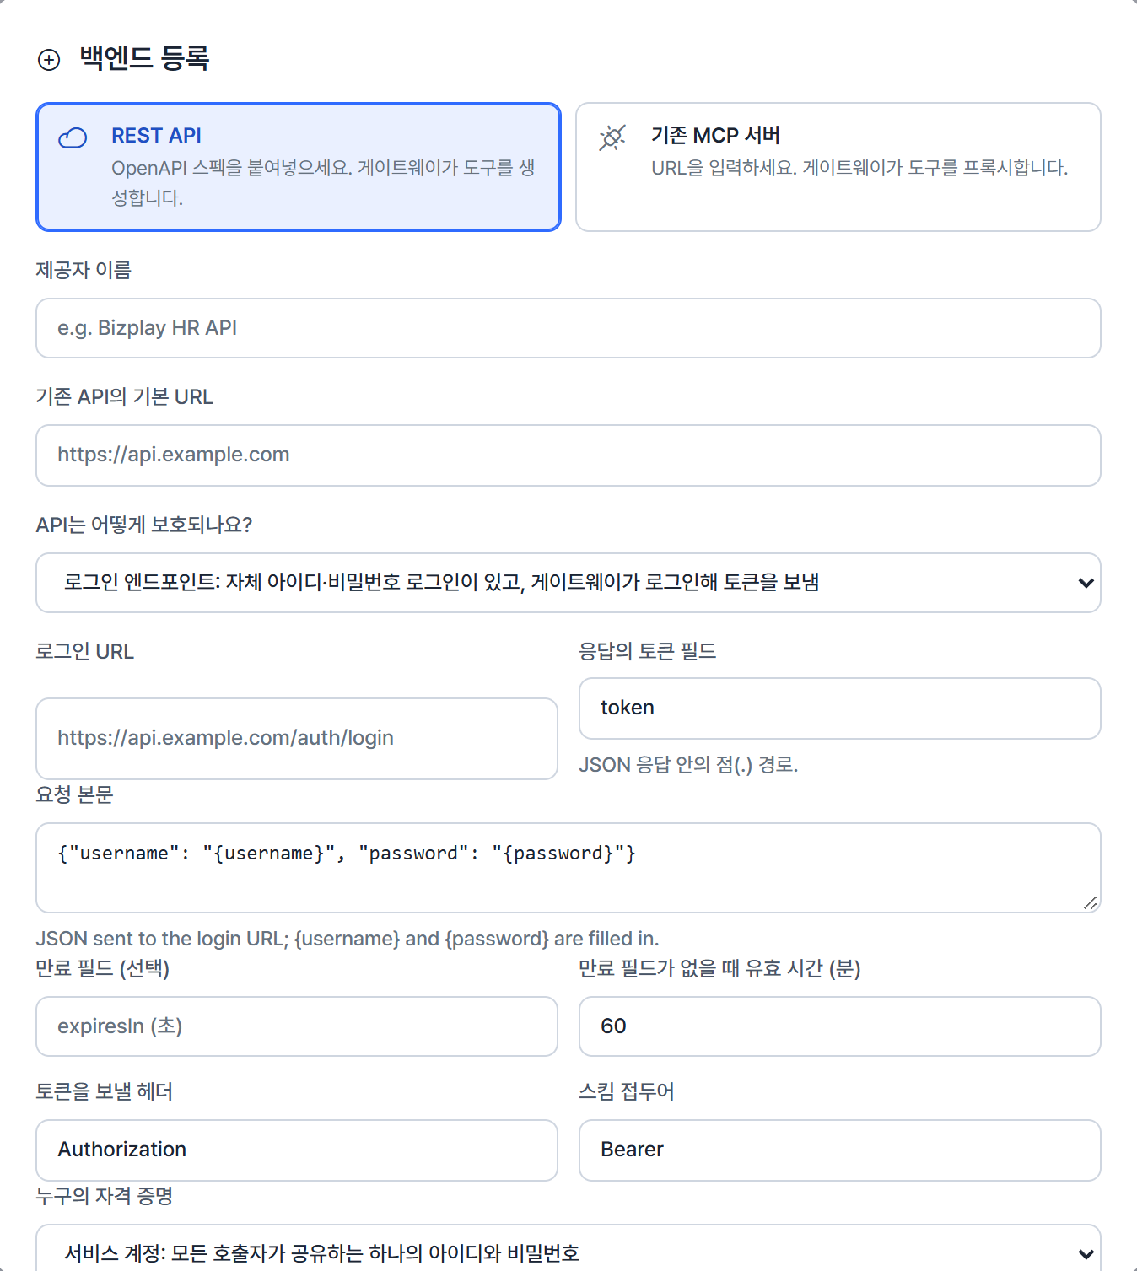
동작 방식 · 등록
제품 등록은 프로젝트가 아니라 양식 작성입니다
레지스트리가 API 명세를 도구로 바꿉니다. 제품을 위한 코드를 새로 작성하지 않으며 제품도 수정하지 않습니다.
1
명세를 붙여 넣거나 MCP 서버를 지정
REST API의 OpenAPI 문서, 또는 이미 MCP를 지원하는 제품의 주소를 입력합니다.
2
제품의 보호 방식을 선택
사용자별 OAuth, 아이디와 비밀번호 로그인 엔드포인트, 서비스 토큰, 인증 없음 중에서 고릅니다. 나머지는 호출 시점에 게이트웨이가 처리합니다.
3
도구가 즉시 생성됨
API 작업 하나가 도구 하나가 됩니다. 조회는 켜진 상태로, 데이터를 바꾸는 작업은 관리자가 켜기 전까지 꺼진 상태로 시작합니다.
4
설명, 분류, 활성화
AI가 읽는 도구 설명을 다듬고, 위험 등급을 표시하고, 어떤 고객과 역할에 보일지 정합니다. 다음 요청부터 바로 적용됩니다.
실제 포털의 등록 화면 (로그인 엔드포인트 방식)
MCP 기반 AI 게이트웨이 · 웹케시그룹 × 충북대학교 AI융합연구실
6
Notes:
스크린샷은 실제 등록 화면입니다. 프로토타입에서 쿠콘은 명세 등록부터 MCP 서버 동작까지 1분이 걸리지 않았습니다.

Slide 7
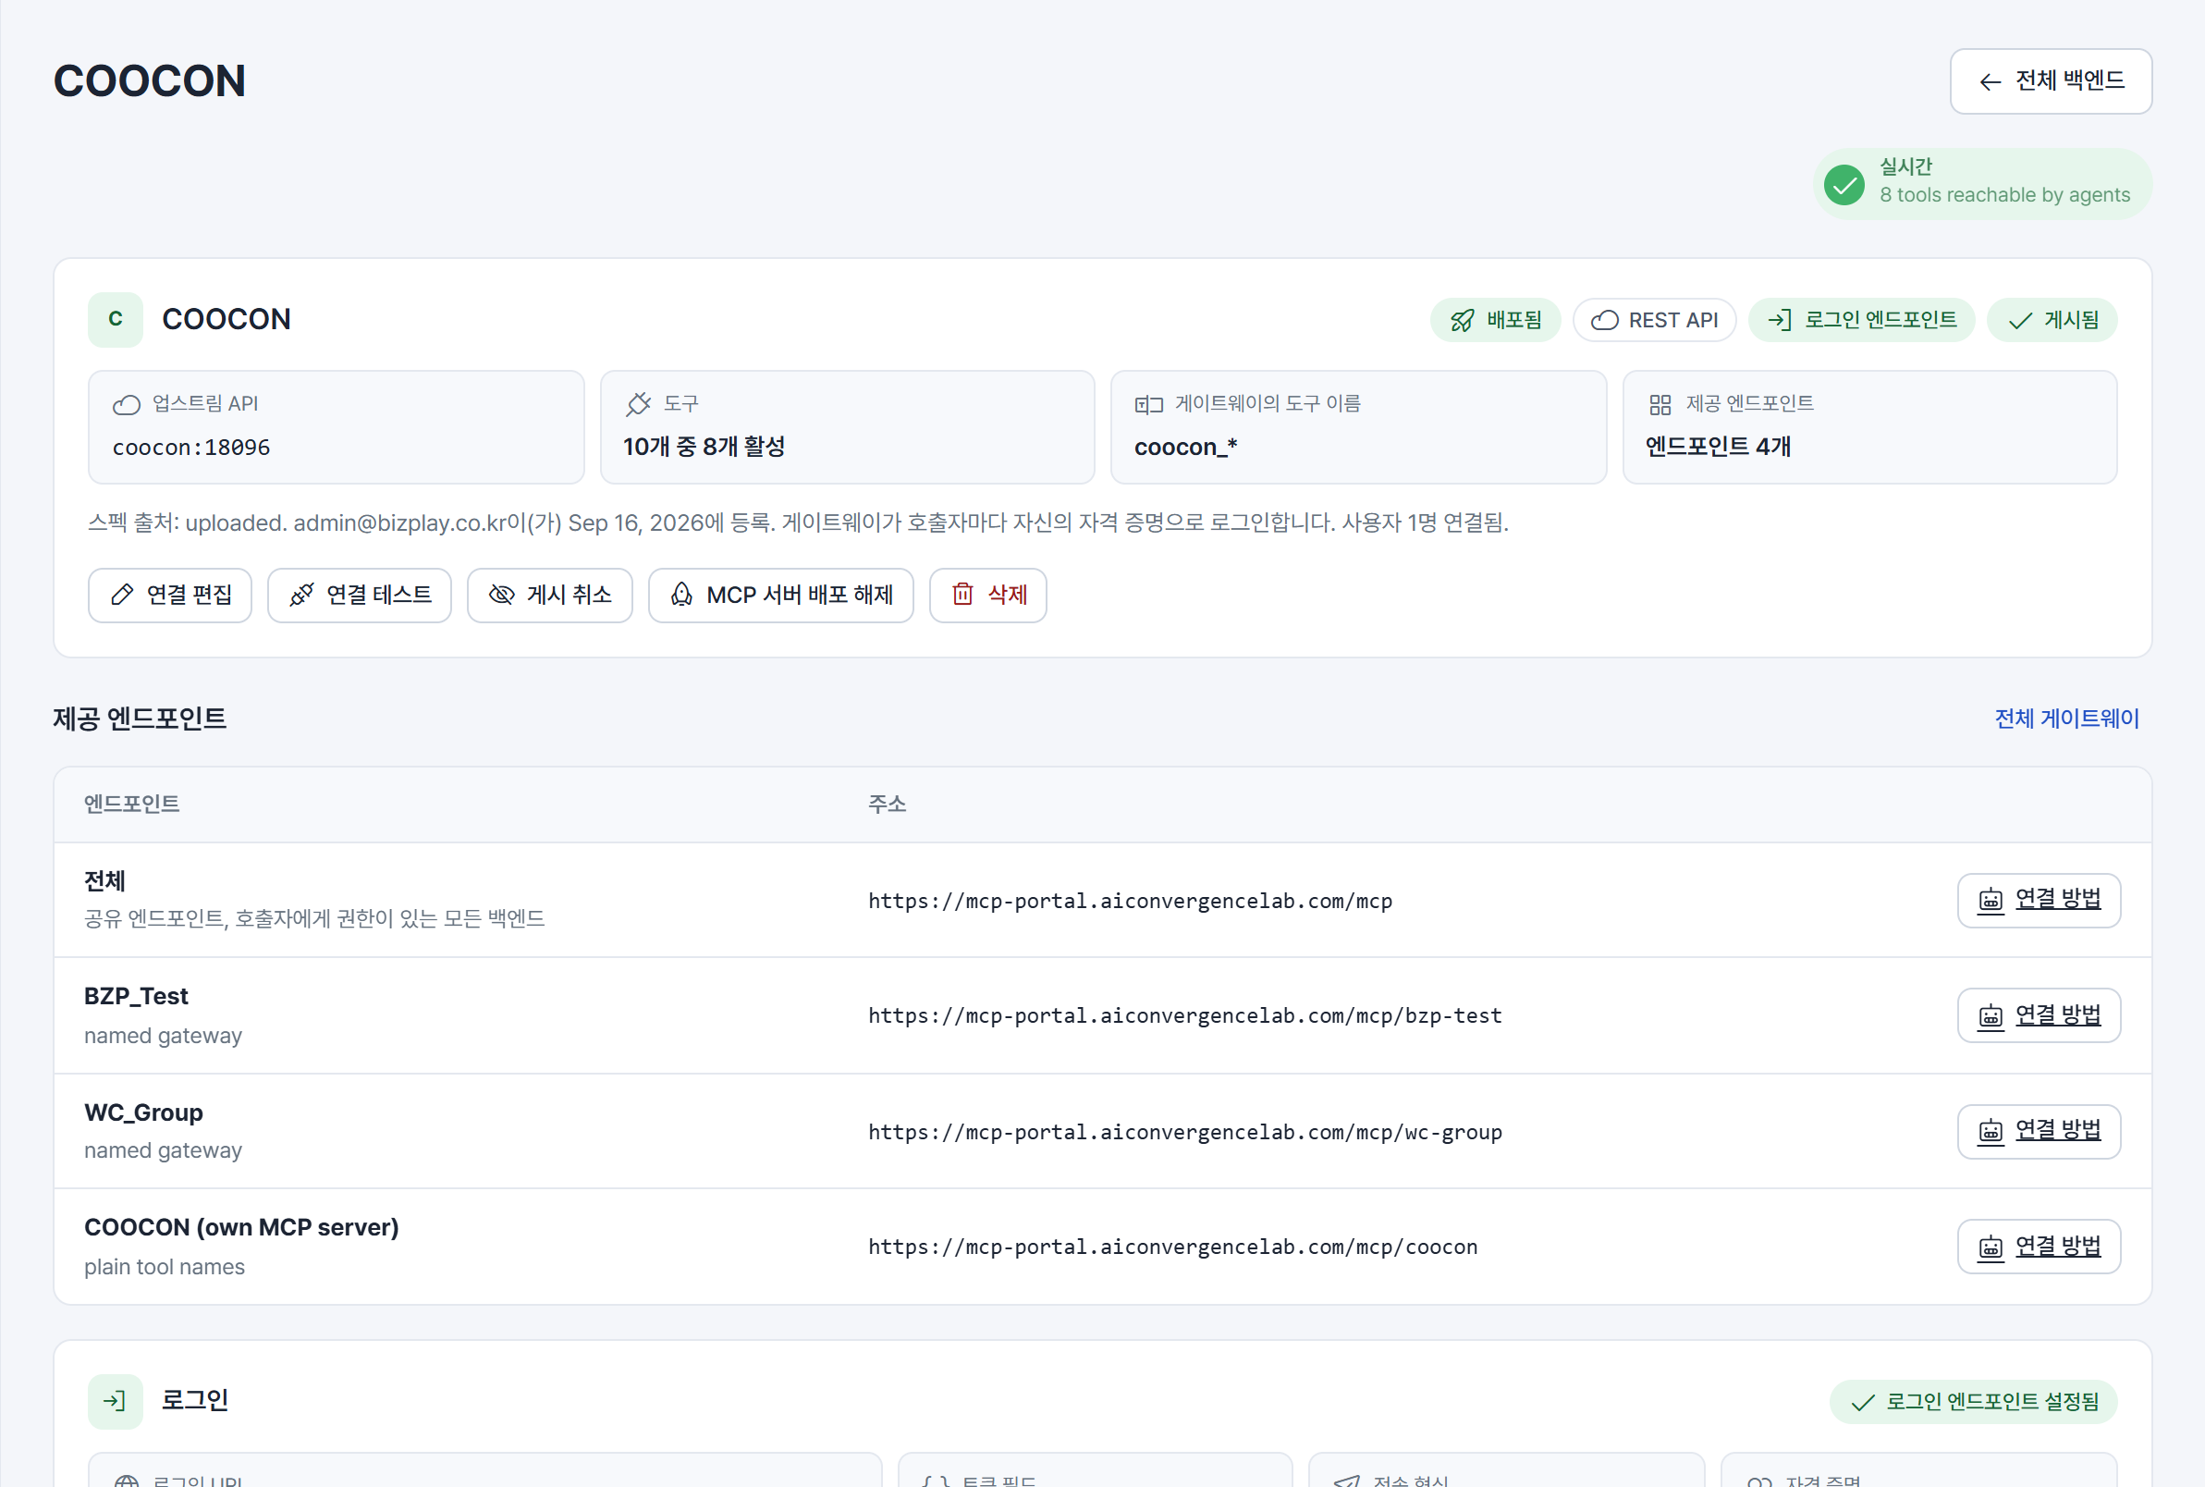
동작 방식 · 관리
등록된 제품을 그룹이 보는 화면
제품마다 한 페이지에서 연결 방식, 켜진 도구, 제공 주소, 연결한 사용자를 확인합니다.
1
생성된 도구 중 활성화된 도구
10개 중 8개. 쓰기 작업 2개는 확인 절차와 함께 켜기 전까지 꺼져 있습니다.
1
2
2
네 개의 주소에서 동시에 제공
같은 제품을 하나의 프로세스에서 네 가지 방식으로 제공합니다.
3
주소마다 제공 방식이 다름
공용 카탈로그, 고객 패키지 두 개, 제품 단독 MCP 서버입니다. 어느 주소에 공개하든 배포가 아니라 라우팅 변경입니다.
3
4
게이트웨이가 대신하는 로그인
이 제품은 아이디와 비밀번호로 로그인합니다. 게이트웨이가 고객별로 로그인해 토큰을 보관하고 만료되면 다시 로그인합니다.
4
MCP 기반 AI 게이트웨이 · 웹케시그룹 × 충북대학교 AI융합연구실
7
Notes:
실제 포털의 쿠콘 제품 페이지입니다. 제공되는 네 개의 주소를 짚어 주세요.

Slide 8




동작 방식 · 호출 처리
호출 한 번마다 일어나는 일
모든 요청은 어시스턴트와 제품 사이에서 아래 여섯 단계를 순서대로 거칩니다.
1. 신원 확인
2. 권한 확인
3. 범위 제한
4. 인증 중개
5. 호출 · 필터링
6. 기록
호출에는 고객의 로그인 정보가 담깁니다. 없거나 만료되었으면 어시스턴트에 로그인 위치를 알려 줍니다.
이 게이트웨이, 이 제품, 이 도구를 쓸 수 있는지 확인합니다. 아니면 사유와 함께 거부합니다.
다른 조직을 지정한 요청은 거부합니다. 조직은 프롬프트가 아니라 토큰에서 가져옵니다.
제품에는 그 고객의 제품용 인증 정보가 전달됩니다. 어시스턴트의 토큰은 제품에 닿지 않습니다.
제품이 응답합니다. 다른 조직의 데이터는 어시스턴트에 전달되기 전에 제거됩니다.
누가, 어떤 도구를, 어떤 인자로 호출했고 결과와 사유는 무엇인지 남깁니다. 거부도 기록합니다.
프로토타입에서 확인한 사례: “도구가 비활성화됨” 사유로 거부된 쓰기 작업, 게이트웨이를 벗어나기 전에 거부된 타 조직 조회, 하나의 대화에서 네 개 제품을 이어서 쓴 작업. 각각 감사 로그에 한 줄씩 남습니다.
MCP 기반 AI 게이트웨이 · 웹케시그룹 × 충북대학교 AI융합연구실
8
Notes:
4단계를 강조한 이유는 이것이 차별점이기 때문입니다. 제품은 사용자별로 중개된 제품 고유의 인증 정보를 받습니다.

Slide 9
기술 관점
아키텍처
하나의 게이트웨이 프로세스가 모든 주소를 처리합니다. 제품에는 각 제품의 프로토콜과 인증 정보로 접근합니다.
클라이언트
게이트웨이 + 포털 · 단일 프로세스
제품
Claude
엔드포인트
/mcp 공용 · /mcp/<group> 고객 그룹 또는 제품군별 · /mcp/<product> 단일 제품을 독립 MCP 서버로 제공
REST API
OpenAPI 명세, 인증 방식 무관
ChatGPT
로그인
OAuth 2.1 인가 서버: 디스커버리, 클라이언트 자동 등록, PKCE, 토큰 갱신. 사용자와 조직에 묶인 토큰 발급
MCP 서버
정책
게이트웨이·제품·도구 단위로 그룹 또는 조직별 권한 부여 · 쓰기는 기본 차단 · 확인 절차 · 요청과 응답 모두 조직 범위 제한
중계, 사용자별 OAuth
Copilot / Agentforce
인증 중개
사용자별 OAuth 연결과 갱신 · 로그인 엔드포인트 로그인과 JWT 캐시 · 서비스 토큰 · 호출자의 토큰은 제품에 전달하지 않음
파트너 SaaS
Claude Desktop, Code
같은 레지스트리
API를 도구로
OpenAPI 명세에서 API 작업마다 도구 하나 생성 · 기존 MCP 서버는 그대로 중계 · 설명과 위험 등급은 관리자가 편집
사내 LLM 앱
고객 자체 시스템
감사 · 상태
모든 호출, 거부, 로그인 단계를 기록 · 레지스트리, 사용자, 토큰, 정책을 하나의 저장소에 보관
같은 레지스트리
HTTPS 뒤에서 컨테이너 이미지 하나로 실행됩니다. 제품의 배포와 공개는 릴리스가 아니라 라우팅 변경입니다. 제품별 격리는 제안 과제에 포함됩니다.
MCP 기반 AI 게이트웨이 · 웹케시그룹 × 충북대학교 AI융합연구실
9
Notes:
엔지니어를 위한 기술 슬라이드입니다.

Slide 10
신원
신원: 로그인은 한 번, 제품마다 맞는 열쇠
어시스턴트는 제품의 인증 정보를 갖지 않습니다. 게이트웨이가 사용자별로 보관합니다.
고객 쪽
제품 쪽
사용자 디렉터리에 각 사용자의 조직, 역할, 접근 그룹을 등록합니다. 토큰이 이 값을 그대로 가져가므로 한 번만 설정하면 됩니다.
어시스턴트는 고정 키를 가질 수 없으므로 게이트웨이가 직접 OAuth 2.1 서버 역할을 합니다. 어시스턴트가 이를 찾아 등록하고 그룹의 로그인 페이지를 엽니다.
어시스턴트가 받는 토큰은 그 사용자에게 묶여 있습니다. 수명이 짧고 자동으로 갱신되며 한 화면에서 폐기할 수 있습니다.
이 로그인 페이지를 그룹의 통합 로그인(SSO)과 연동하는 것은 제안 과제입니다.
사용자별 OAuth
고객이 자기 계정을 한 번 연결하면 게이트웨이가 갱신합니다. 제품은 실제 사용자를 식별합니다.
로그인 엔드포인트
아이디와 비밀번호로 로그인하는 API를 가진 제품용입니다. 게이트웨이가 로그인해 토큰을 보관하고 만료되면 다시 로그인합니다. 사용자별 또는 서비스 계정 방식.
서비스 토큰
게이트웨이가 전송하고 교체하는 단일 인증 정보입니다. 사용자별 신원이 없는 제품에 씁니다.
공개 또는 망 분리
모든 통제를 게이트웨이가 맡습니다.
MCP 기반 AI 게이트웨이 · 웹케시그룹 × 충북대학교 AI융합연구실
10
Notes:
고객 쪽은 게이트웨이에 대한 OAuth 로그인 한 번입니다. 제품 쪽은 게이트웨이가 접근하는 네 가지 방식 중 제품마다 하나를 고릅니다.

Slide 11
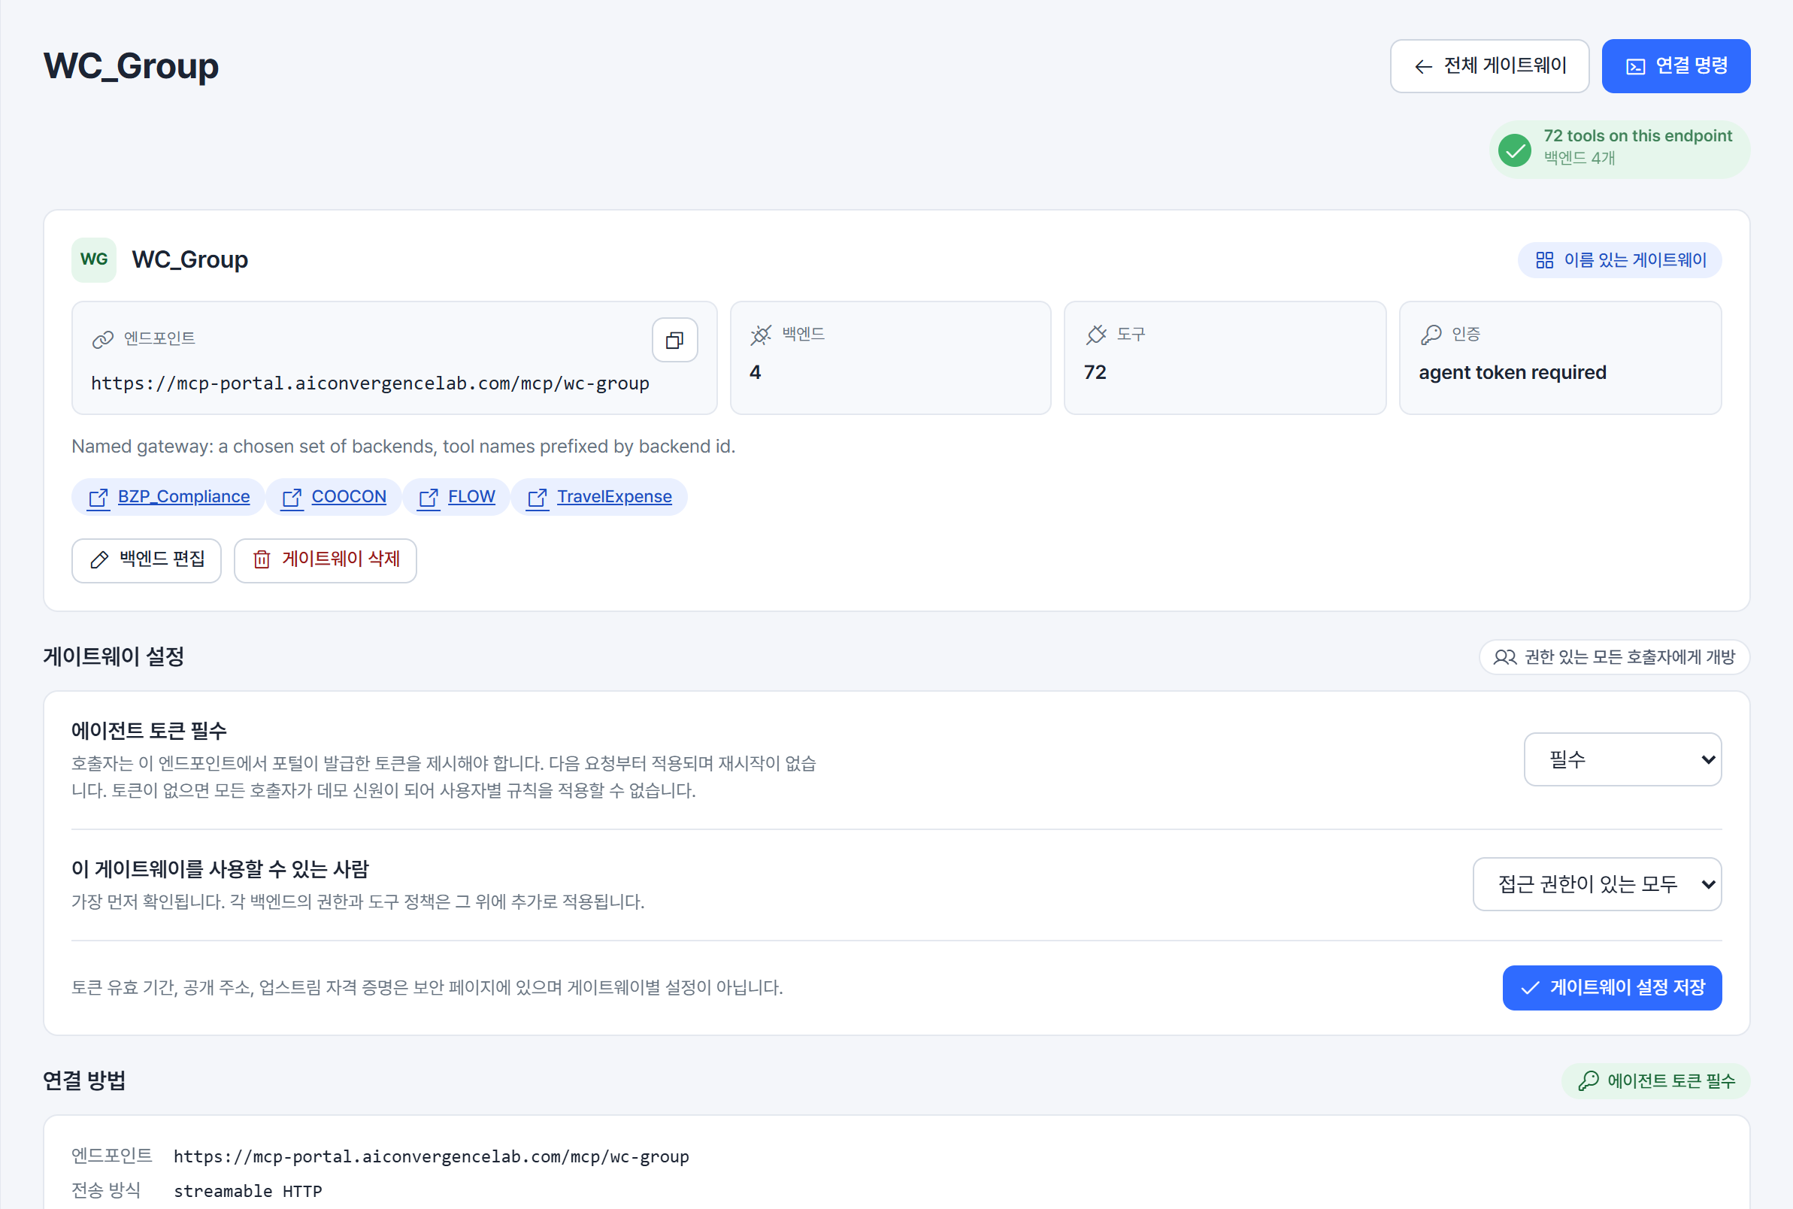
패키징
하나의 레지스트리를 고객 그룹별 패키지로
이름 있는 게이트웨이는 선택한 제품 묶음을 전용 주소로 제공하며, 로그인 규칙과 권한을 따로 가집니다. 아래 게이트웨이는 제품 4개와 도구 72개를 제공합니다.
1
패키지 전용 주소 하나
어느 어시스턴트에든 이 주소를 붙여 넣으면 됩니다. 도구 이름에 제품 접두어가 붙어 어시스턴트가 어느 제품의 도구인지 구분합니다.
2
로그인 필수
1
호출자는 게이트웨이에서 로그인해야 합니다. 로그인이 없으면 사용자별 규칙을 적용할 수 없습니다.
4
3
사용 대상
접근 권한이 있는 모든 사용자, 지정한 접근 그룹, 지정한 조직 중에서 정합니다. 다른 어떤 검사보다 먼저 확인합니다.
2
4
제품과 도구의 규칙도 그대로 적용
3
패키지는 범위를 좁힐 뿐입니다. 제품별 권한과 도구별 정책이 그 위에 추가로 적용됩니다.
같은 레지스트리를 제공하는 세 가지 방식: 공용 카탈로그 /mcp · 패키지 /mcp/<group> · 단일 제품 /mcp/<product>. 모두 하나의 프로세스 안에서 이루어지는 라우팅 결정입니다.
MCP 기반 AI 게이트웨이 · 웹케시그룹 × 충북대학교 AI융합연구실
11
Notes:
실제 포털의 WC_Group 게이트웨이 페이지입니다.

Slide 12
통제 모델
작업의 위험이 클수록 통제도 강해집니다
같은 게이트웨이가 조회는 자유롭게 제공하고, 자금 이동은 기존 결재선 안에 묶어 둡니다.
조회
작성 · 등록
지급 · 정산 · 실행
읽기와 요약
변경 준비
자금 이동과 확정
고객의 권한 범위 안에서 기본으로 제공합니다. 잔액, 영수증, 업무, 문서 등.
어시스턴트가 준비하고, 기록되기 전에 고객이 확인합니다. 정산 초안, 업무 등록, 조치 요청 등.
어시스턴트가 단독으로 실행하지 않습니다. 요청은 제품의 결재선과 한도를 그대로 거치며, 어시스턴트는 결과를 보고합니다.
대부분의 요청이 여기에 해당합니다. 새로운 위험 없이 가치를 제공합니다.
확인 절차는 프롬프트가 아니라 게이트웨이가 강제합니다.
기존 결재선이 그대로 결정권을 가집니다.
등급과 관계없이 항상 적용
고객별 활성화
조직 범위 제한
개인 신원
감사 추적
고객에게 필요한 도구만 노출
모든 호출을 고객 자신의 데이터로 제한
제품은 공용 키가 아닌 실제 사용자를 식별
호출, 거부, 로그인을 사유와 함께 기록
MCP 기반 AI 게이트웨이 · 웹케시그룹 × 충북대학교 AI융합연구실
12
Notes:
AI가 자금을 옮길 수 있습니까? 아닙니다. AI는 조회하고 준비하며, 실행은 지금과 같은 결재선을 거칩니다.

Slide 13
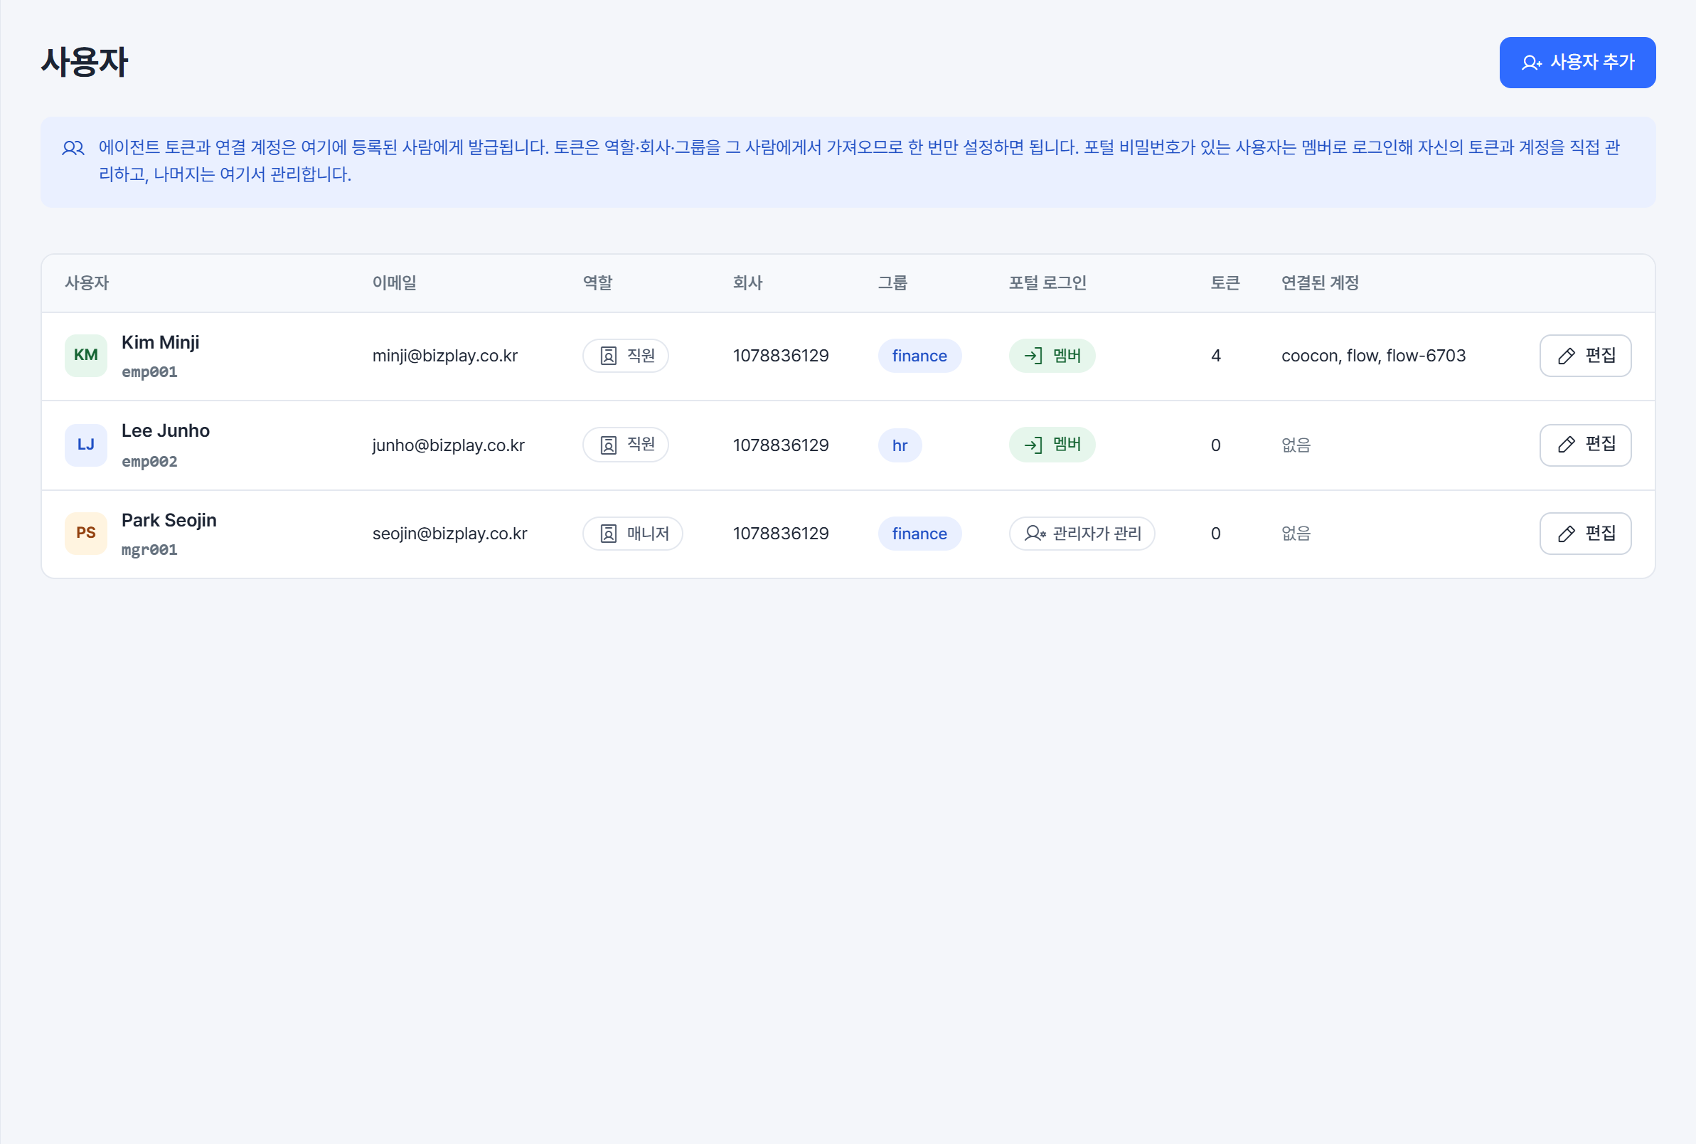
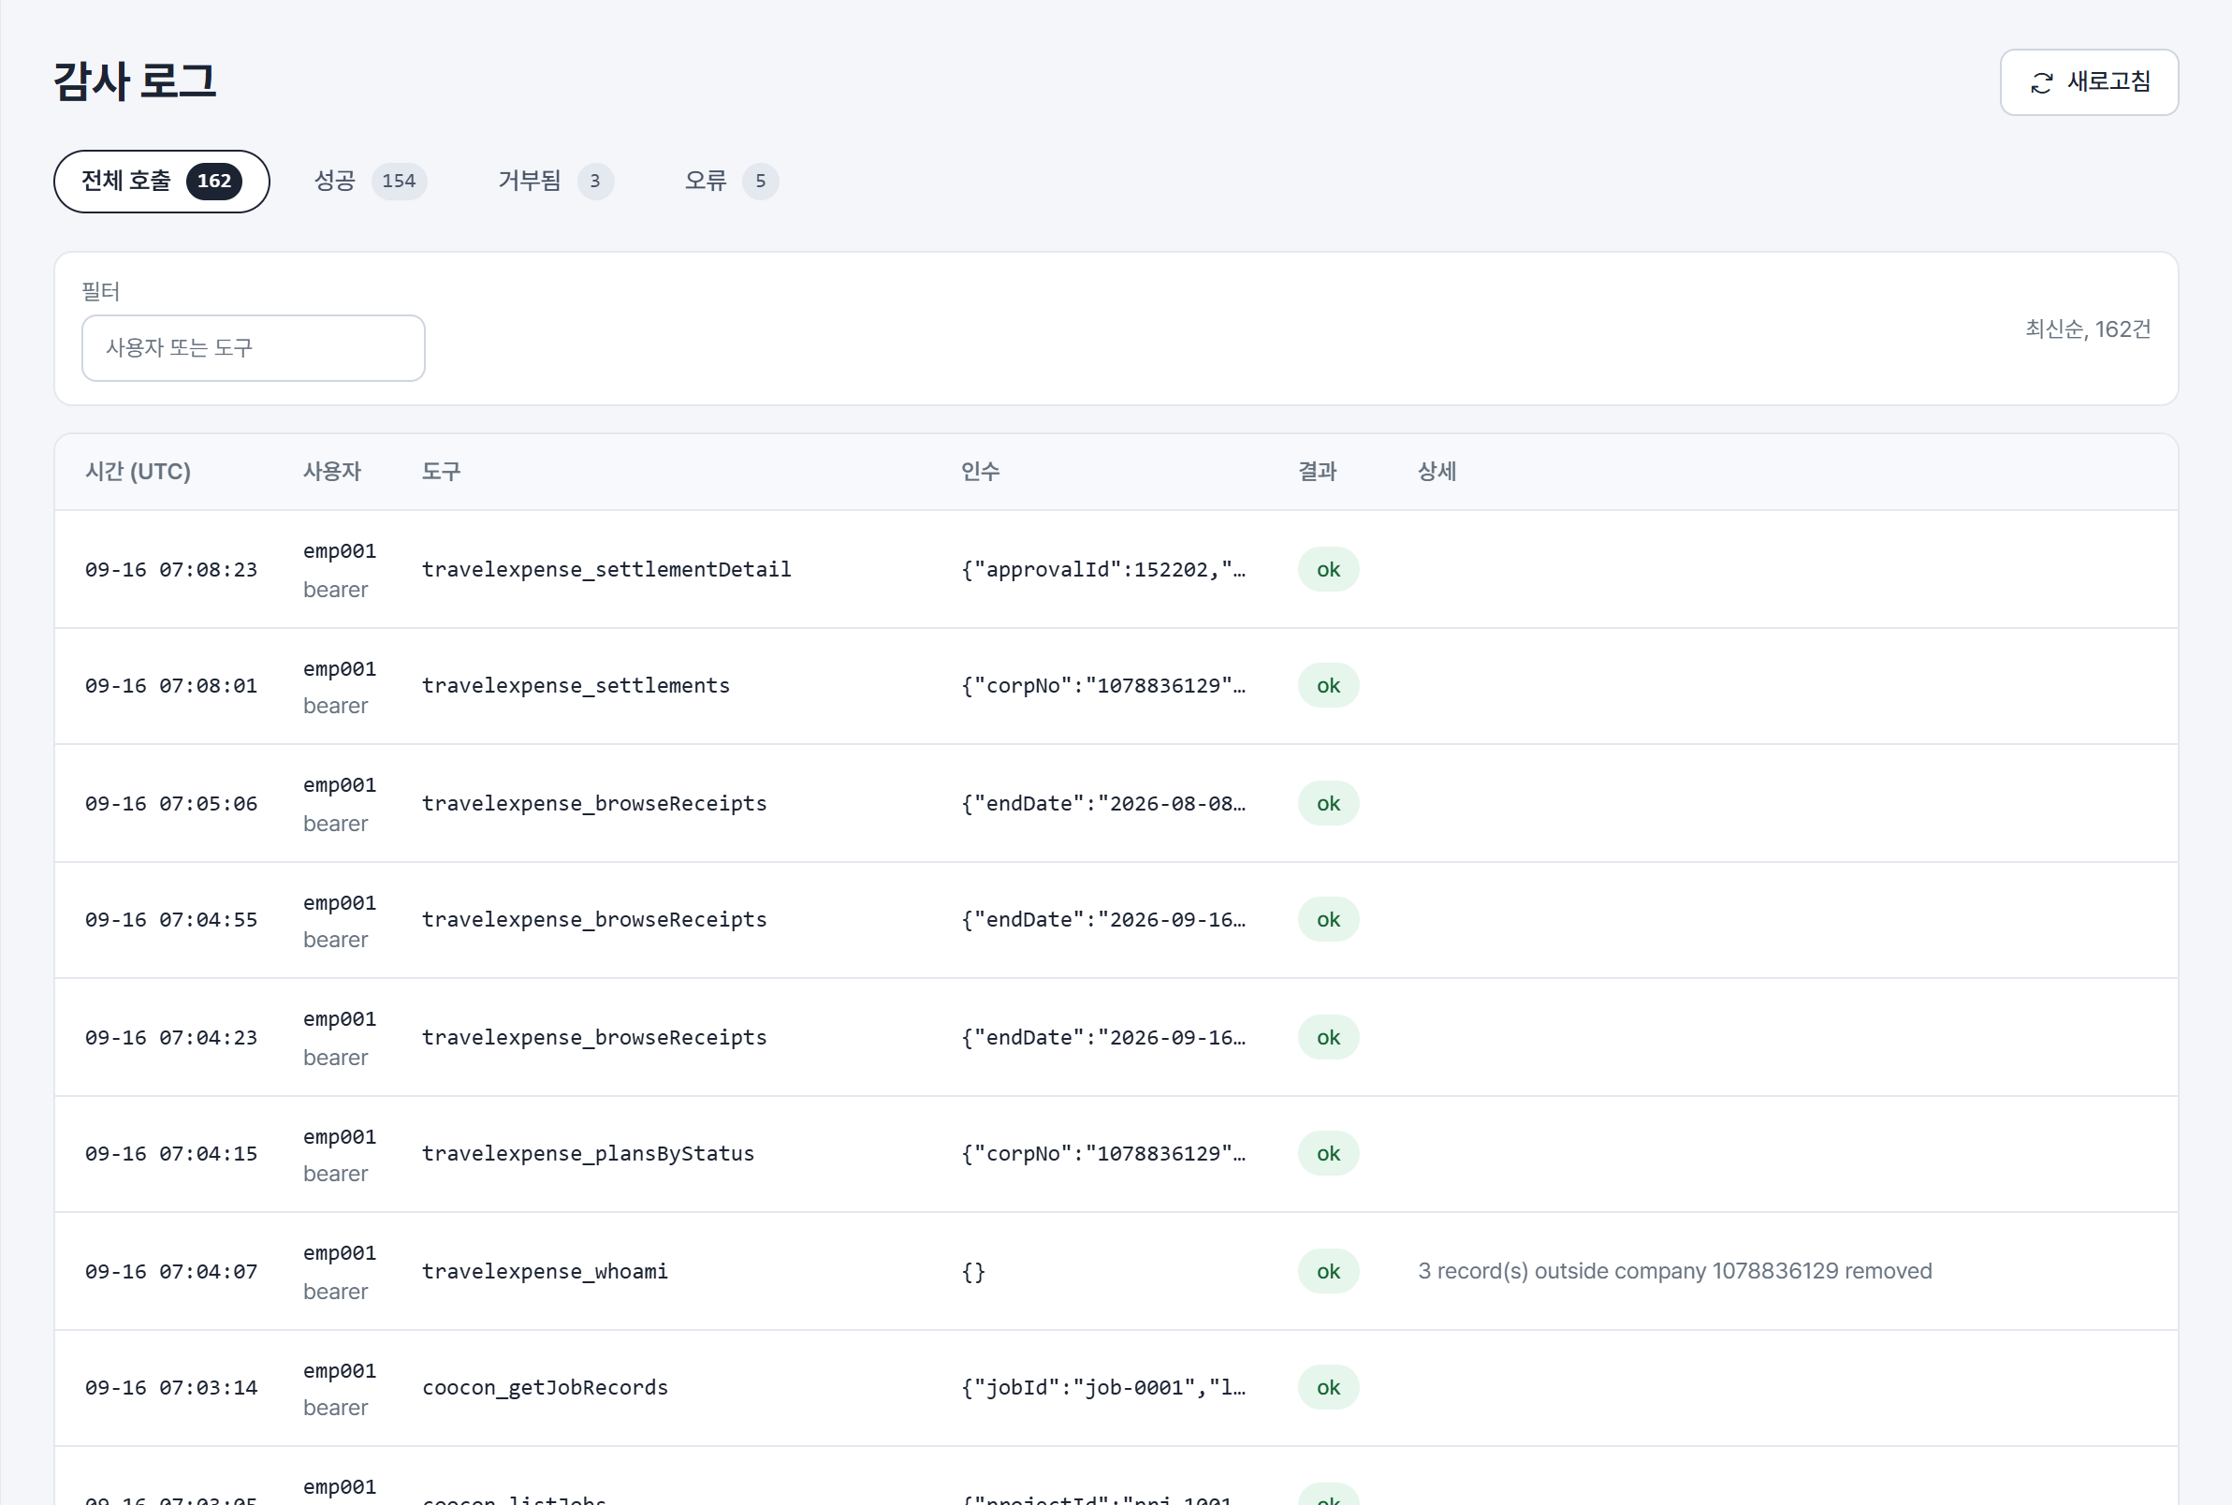
통제 모델 · 실제 화면
눈으로 확인하는 거버넌스
한 화면에는 사용자와 소속 조직, 그룹이 있고, 다른 화면에는 모든 호출과 로그인 단계가 있습니다.
사용자: 조직, 역할, 접근 그룹을 사용자마다 한 번 설정하면 토큰이 그대로 이어받음
감사 로그: 누가, 어떤 도구를, 어떤 인자로 호출했는지와 결과, 모든 거부의 사유
보안 페이지에는 어시스턴트가 접속하며 거친 모든 단계의 로그인 로그, 제품 인증 정보 교체, 그룹 정책 기준으로 점수를 매긴 점검표도 있습니다.
MCP 기반 AI 게이트웨이 · 웹케시그룹 × 충북대학교 AI융합연구실
13
Notes:
실제 화면 두 개: 사용자 디렉터리와 감사 로그입니다.

Slide 14
유스케이스
제안 유스케이스: 도메인 패키지와 고객의 요청
패키지는 함께 활성화되는 제품 묶음이며, 모두 같은 레지스트리와 통제 모델로 제공됩니다.
패키지 | 제품 | 고객의 요청 | 통제 등급
경비 · 협업 | 비즈플레이 · 쿠콘 · 플로우 | “이번 달 영수증이 누락된 건을 찾아 지급처를 확인하고, 담당 팀에 조치를 요청해 줘.” | 조회 · 작성
중소기업 경영관리 | 경리나라 · 쿠콘 | “이번 달 매출과 미수금, 이번 주에 만기가 되는 건을 요약해 줘.” | 조회 · 작성
기업 자금관리 | 브랜치Q · 인하우스뱅크Q · 대시보드 | “오늘 아침 기준 전체 계좌의 자금 현황을 보여 주고, 결재가 필요한 이체 건을 준비해 줘.” | 조회 · 결재선
연구비 관리 | rERP Q · RCMS | “이 연구비 집행 건을 제출하기 전에 규정에 맞는지 확인해 줘.” | 조회 · 작성 · 규정 검사
통제 등급은 패키지마다 적용되는 통제 모델입니다. 고객이 자유롭게 조회하는 것, 확인 후 처리하는 것, 결재선 안에 남는 것을 구분합니다.
MCP 기반 AI 게이트웨이 · 웹케시그룹 × 충북대학교 AI융합연구실
14
Notes:
패키지 단위의 유스케이스입니다.

Slide 15
제안 범위
제안 범위: 세 단계의 연결 범위
하나의 레지스트리와 하나의 통제 모델이 세 범위를 모두 지원합니다. 범위가 넓어져도 새로운 방식의 연동은 필요 없고 유스케이스만 늘어납니다.
1
그룹 제품
2
파트너 SaaS
3
고객 자체 API
비즈플레이, 쿠콘, 플로우, 경리나라, 브랜치Q, 인하우스뱅크Q, rERP Q. 도메인 패키지를 고객별로 활성화합니다.
ERP, 인사, 그룹웨어, 세무 등. 같은 레지스트리에 등록되고 같은 정책으로 통제되므로 고객의 업무 흐름 전체가 한곳에서 완결됩니다.
고객의 사내 시스템이 그룹 제품과 나란히 등록됩니다. 게이트웨이가 고객의 AI 연동 계층이 됩니다.
제안 유스케이스
제안 유스케이스
제안 유스케이스
“이번 달 비즈플레이 법인카드 사용 내역을 경리나라 장부와 대조해서 아직 전표 처리되지 않은 건을 정리해 줘.”
“월 마감을 해 줘. 인사 시스템에서 급여를 가져와 은행 거래 내역과 대조하고 세무 신고 초안을 만들어 줘.”
“우리 주문 시스템과 이번 주에 들어온 정산 내역을 비교해서 미입금 건을 정리해 줘.”
생태계의 조건
레지스트리는 제3자에게 열려 있습니다. 파트너는 제품을 등록해서, 고객은 자체 시스템을 등록해서 가치를 더합니다. 생태계는 웹케시가 모든 것을 직접 연결할 때가 아니라 다른 참여자가 통제 계층 위에 쌓아 올릴 때 만들어집니다. 그룹의 자산은 모든 연결이 물려받는 신원, 정책, 감사의 통제 계층입니다.
MCP 기반 AI 게이트웨이 · 웹케시그룹 × 충북대학교 AI융합연구실
15
Notes:
그룹 제품, 파트너, 고객 자체 시스템의 순서로 설명합니다.

Slide 16


실현 가능성
제안한 접근이 실현 가능한 이유
세 가지 설계 선택이 제안의 비용과 위험을 낮춥니다.
제품 수정 없음
개방형 표준 기반
기존 통제 활용
제품은 이미 가진 API 명세를 등록하는 것만으로 참여합니다. 비즈플레이, 쿠콘, 플로우 등 제품 팀의 개발이 필요 없으므로 로드맵 조율 없이 패키지를 하나씩 추가할 수 있습니다.
도구는 MCP(Model Context Protocol)로, 로그인은 OAuth 2.1로 제공합니다. Claude, ChatGPT, Copilot이 이미 둘 다 지원하므로 특정 AI 벤더에 종속되지 않고 전용 클라이언트도 필요 없습니다.
제품의 권한, 인증 정보, 결재선은 그대로 유지됩니다. 게이트웨이는 그 위에 빠져 있던 것을 더합니다. 누가 요청하는지, 무엇을 할 수 있는지, 그리고 그 기록입니다. 지급은 결재를 우회하지 않습니다.
제품당 필요한 작업: 등록과 정책 검토
한 번의 연동으로 모든 어시스턴트 지원
기존 통제를 우회하는 새 경로 없음
연구실 프로토타입으로 확인
AI융합연구실과 함께 만든 프로토타입에서 제품 4개와 어시스턴트 2개로 세 가지 선택을 모두 확인했습니다. 남은 위험은 그룹 통합 로그인(SSO), 결재선 연동, 운영 규모에서의 동작, 실제 고객 부서 검증입니다. 다음 장의 제안 과제가 이를 다룹니다.
MCP 기반 AI 게이트웨이 · 웹케시그룹 × 충북대학교 AI융합연구실
16
Notes:
프로토타입 소개가 아니라 제안의 실현 가능성을 설명하는 장입니다. 프로토타입은 세 가지 설계 선택을 확인한 근거로 한 번만 언급합니다.

Slide 17


제안 과제
제안 과제: 세 개의 트랙
플랫폼, 패키지, 연구를 병행하며, 트랙마다 종료 시점에 측정 가능한 결과를 냅니다.
플랫폼
패키지
연구 · 평가
그룹 SSO(OIDC)와 로그인 연동
비밀 정보는 볼트에, 상태는 데이터베이스에 저장
제품별 격리와 사용량 할당
고객별·제품별 호출 제한
운영 대시보드와 알림
중소기업 경영관리: 경리나라, 쿠콘
기업 자금관리: 브랜치Q, 인하우스뱅크Q, 대시보드 (결재선 연동 포함)
연구비 관리: rERP Q, RCMS (규정 기반 통제)
첫 번째 파트너 SaaS를 레지스트리에 등록
도구가 100개를 넘을 때의 도구 선택 정확도: 설명 정제 방식과 검색 방식 비교
강제에 그치지 않고 검증할 수 있는 정책
여러 제품을 잇는 작업의 비용과 지연 시간
고객 부서 한 곳과 시범 운영: 업무당 절감 시간, 거부율과 오류율
단계 종료 시점의 측정 항목
운영 중인 패키지
절감 시간
거부와 오류
도구 선택
도입한 고객 수 포함
업무별, 부서별
감사 로그 기준 비율
도구 100개 이상에서의 정확도
MCP 기반 AI 게이트웨이 · 웹케시그룹 × 충북대학교 AI융합연구실
17
Notes:
제안의 핵심입니다. 플랫폼 과제, 패키지 확대, 그리고 시범 운영으로 측정할 수 있게 되는 연구 질문입니다.

Slide 18
고객은 쓰던 어시스턴트를 그대로 씁니다.
제품은 API를 그대로 유지합니다.
통제는 그룹이 가집니다.
하나의 레지스트리, 한 번의 로그인, 하나의 감사 기록으로 웹케시그룹의 모든 제품을, 나아가 파트너와 고객의 시스템까지 연결합니다.
프로토타입: mcp-portal.aiconvergencelab.com · 코드: github.com/Chansokheang/MCP_Server_Portal
Notes:
세 줄 요약으로 마무리합니다.

